Slide 1
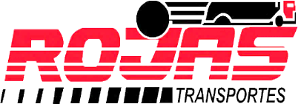

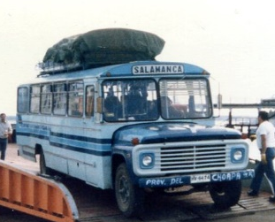
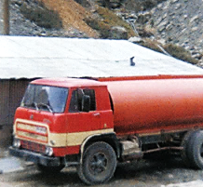
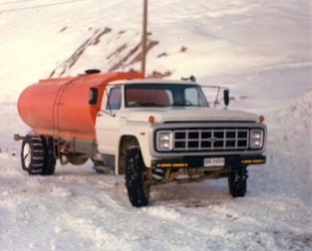
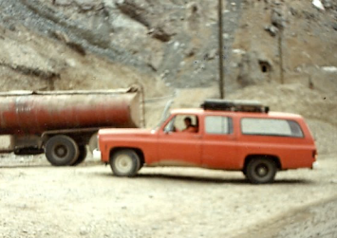
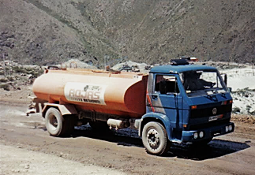
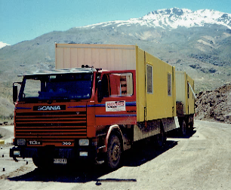
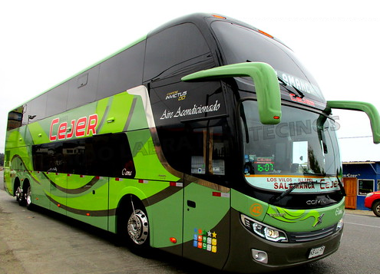
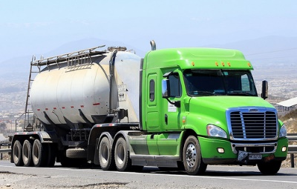
NUESTRA HISTORIA
Una de sus fortalezas es la experiencia de más de 30 años de sus fundadores, hoy actuales representantes del Directorio de la organización.
Que se iniciaron en este rubro desde los 25 años, al igual que la mayoría de sus actuales colaboradores que lo siguen acompañando en este reto por superar las expectativas de sus clientes.
Lo que ha permitido, que en la actualidad, la empresa cuente con una moderna flota, con tecnología de última generación y un staff de profesionales en constante capacitación; brindando un excelente servicio de calidad y confianza.
1978
1991
1999
2010
2021
En 1978 el fundador de la empresa se iniciaba en el rubro de transporte, prestando servicios a nivel local, específicamente al comercio y sector agrícola del Valle.
Para atender la creciente demanda de servicios de transporte de carga y personal en MLP, la familia decide consolidarse, asumiendo el riesgo de invertir en nuevos vehículos y equipos.
Se formaliza el primer contrato directo con MLP, dicho contrato tiene como alcance el Transporte de Consolidado desde regiones a faena.
En paralelo, se opera con las siguientes empresas colaboradoras: Ireco Chile, Enaex, Valko, Bafco, Gardilic.
Se participa activamente en los Proyecto Tranque El Mauro y Re potenciamiento II de MLP.
En este último gran proyecto, realizado en el Puerto de Coquimbo, trasladamos de mas de 5.000 tiras de cañerías de acero de 12 mt para relave. (120 km de cañerías)
Un año de cambios y avances.
La operación se focaliza y privilegia entorno a la salud de nuestros trabajadores, la optimización de recursos y el autocuidado.
1990
1994
2005
2015
Con la puesta en marcha de la compañía Minera Los Pelambres y de la mano con el negocio familiar que inicio su padre, sus hijos proyectan una oportunidad de crecimiento empresarial y logran insertarse a la minera como prestadores de servicios de transporte.
La empresa aumenta su cartera de contratos ligados a transporte y empieza su camino en el reclutamiento y formación de nuevos conductores, enfatizando su compromiso con la empleabilidad local, todos deben ser conductores exclusivos del valle del Choapa.
MLP y las empresas colaboradoras exigen que ampliemos nuestros servicios e incorporamos al rubro maquinarias, camas bajas y bateas.
Con estos equipos ampliamos nuestros servicios en el contrato de Abastecimiento de MLP y la empresa colaboradora Hormigones Premix.
Certificación del Sistema de Gestión de Calidad ISO 9001:2008 – Alcance: Transporte de Carga y Personal en Faenas Mineras.
Se profesionaliza la organización en todas sus áreas y se fortalece el nivel de competencia de la línea de mando y conductores.

